Slide 1
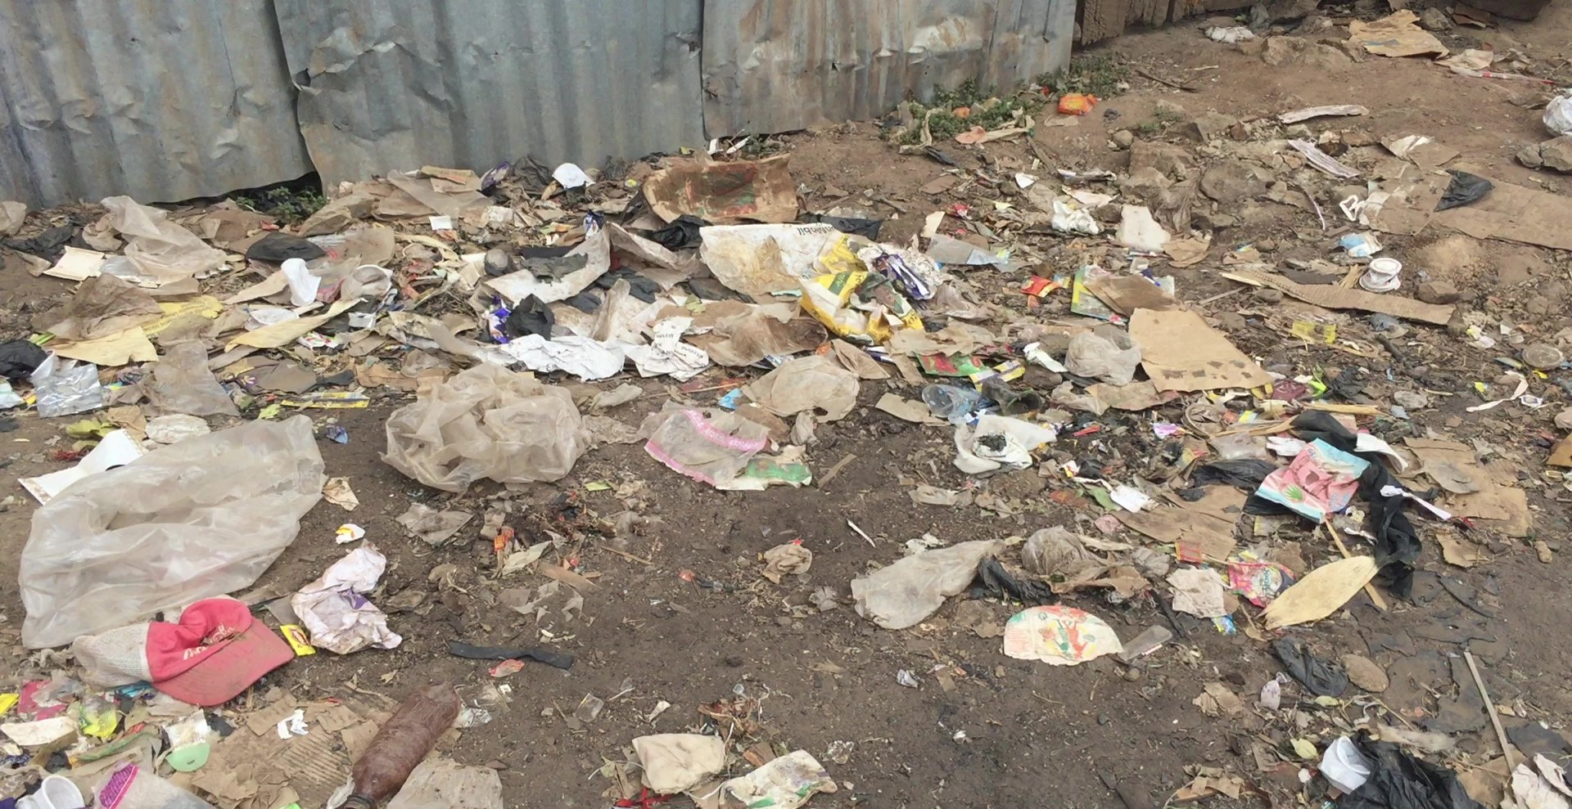

WASTEAWAY
MERIT SCHUURMAN
STANJA VAN KERKWIJK
MAYRE AARSEN
ROXANNA HAGERAATS
One person’s trash is another’s treasure
Notes:
One persons trash is another persons treasure → voor de rest niks zeggen → trailer mooie reis,

Slide 2
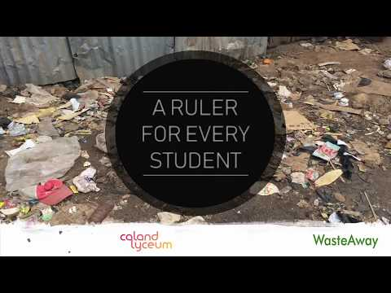

Slide 3
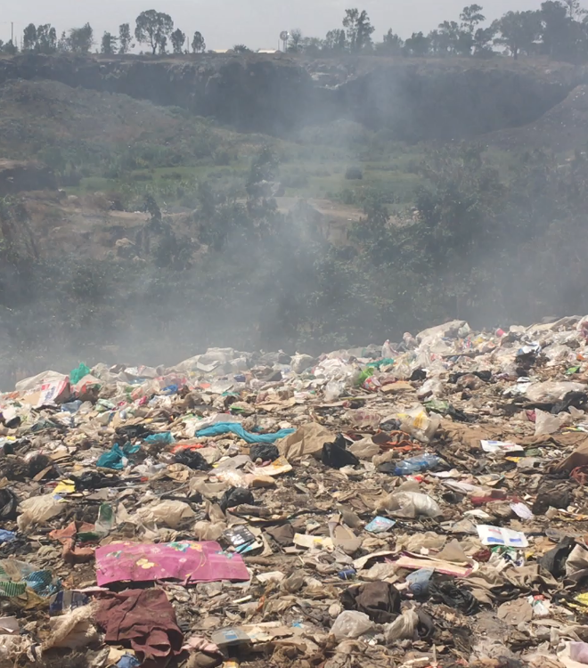
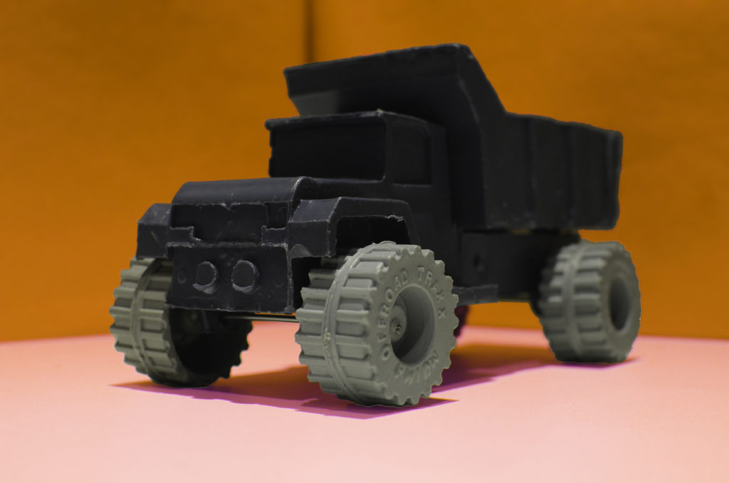

Muima Industries
  Wilson Mzungu
  Marijn Duvekot
  Reinoud de Klerk
  Sam van Houten
Recyclen van plastic afval in Kenia
2003 - Heden
Sinds 2016 in Nederland
OPDRACHTGEVER

Slide 4
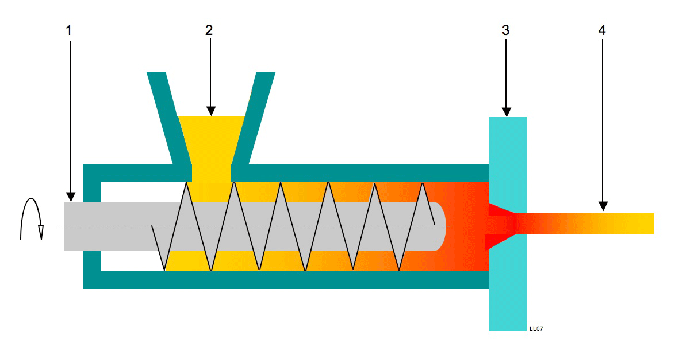
Vooronderzoek
HDPE en PP
Extruderen
Liniaal
ONDERZOEKSFASE

Slide 5
Stalen mal ontwerpen
Voorwaarden liniaal
  Dikte ≥ 4 millimeter
  Lengte en breedte ≤ 34 centimeter
  Maatvoering: Inch en centimeter
Voorwaarden mal
  Materiaal: Staal
  Een onderplaat
  De bovenplaat moet een spuitgat bevatten
  De platen moeten los te koppelen zijn
  Aantal bouten: ≥ 4
  Diameter bouten: 1 centimeter
  Spuitgat: 1 centimeter
Wensenpakket
Einddoel
OPDRACHT

Slide 6
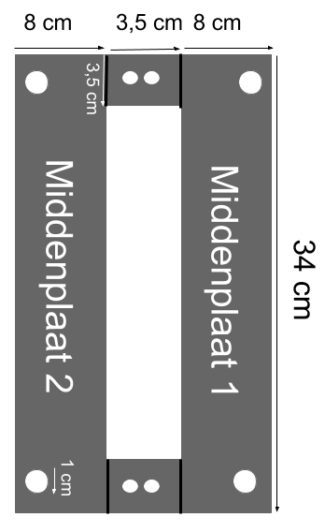
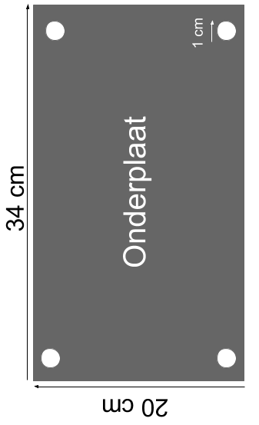
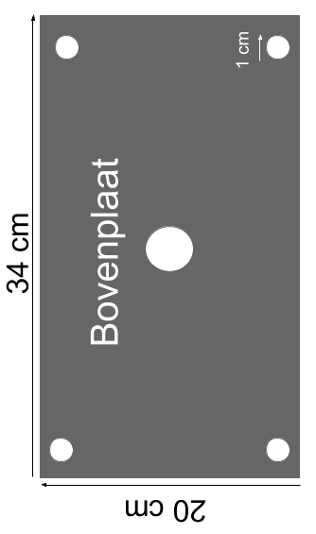
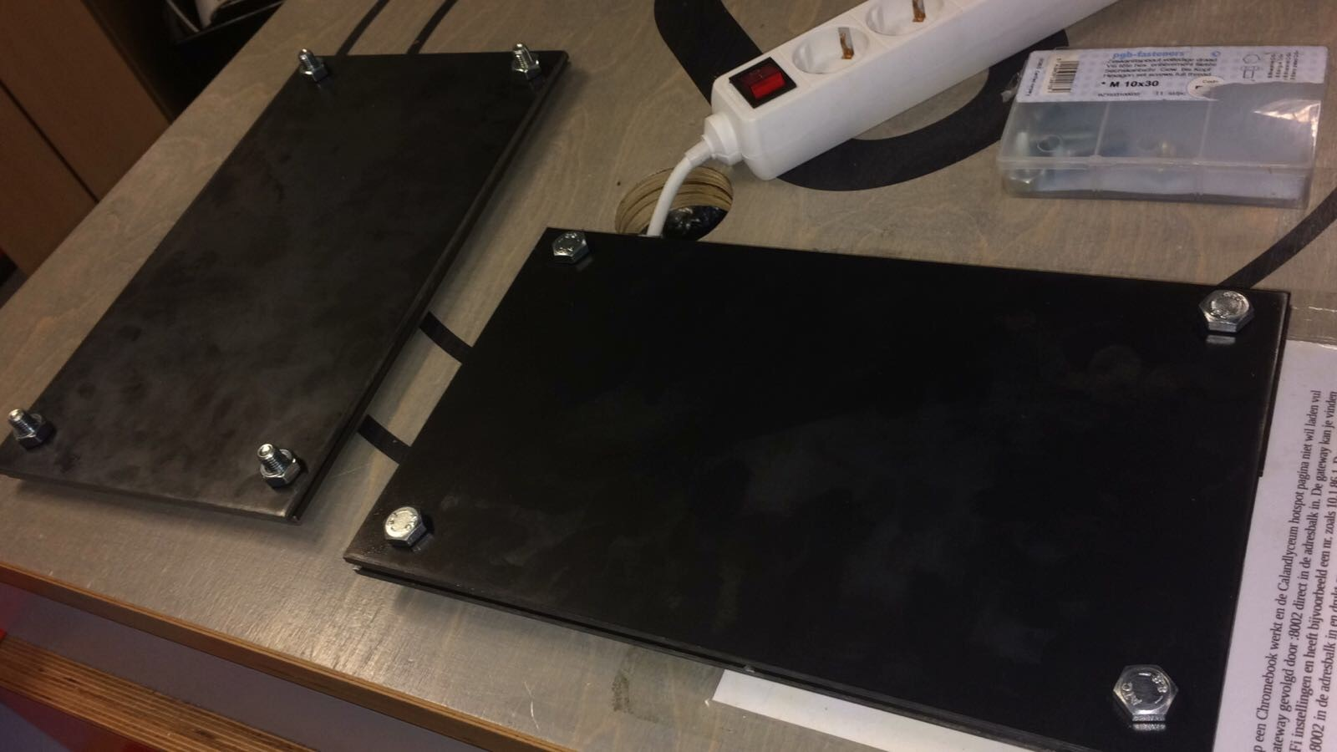
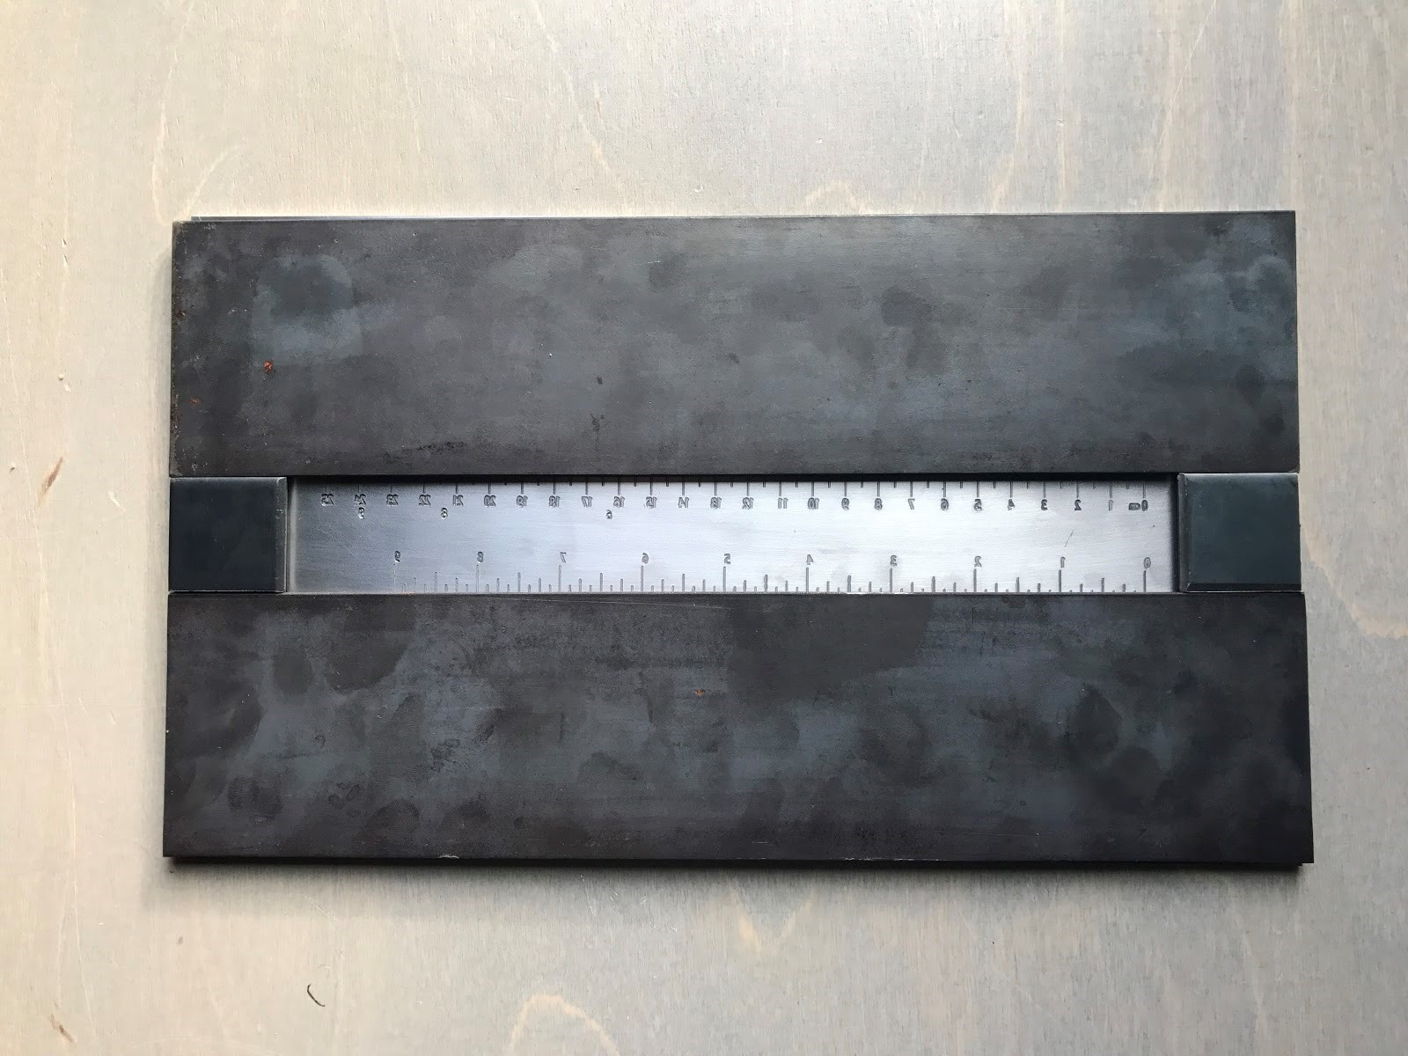
Ontwikkeling mal
  Eerste ontwerp
  Open uiteinden
  Houten mal
  Gegraveerde onderplaat
  Uiteindelijke ontwerp
Twee stalen mallen
ONTWERPFASE

Slide 7
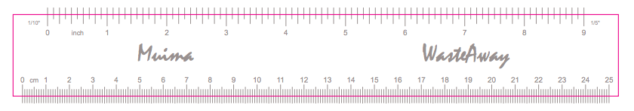
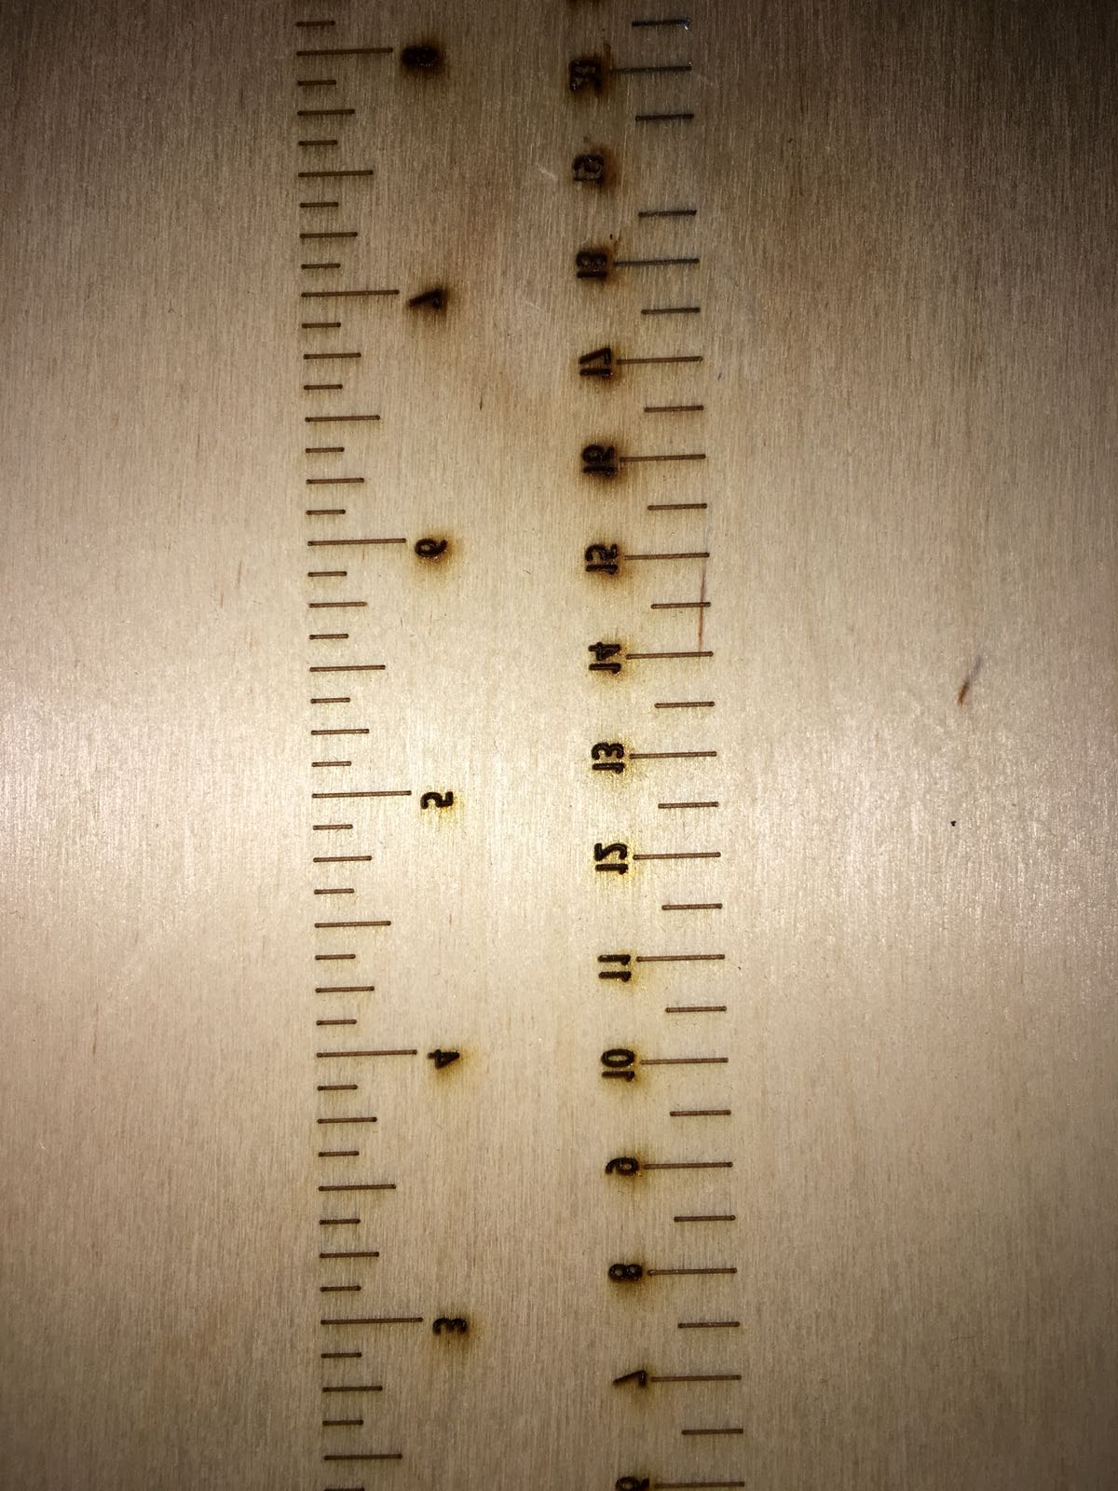
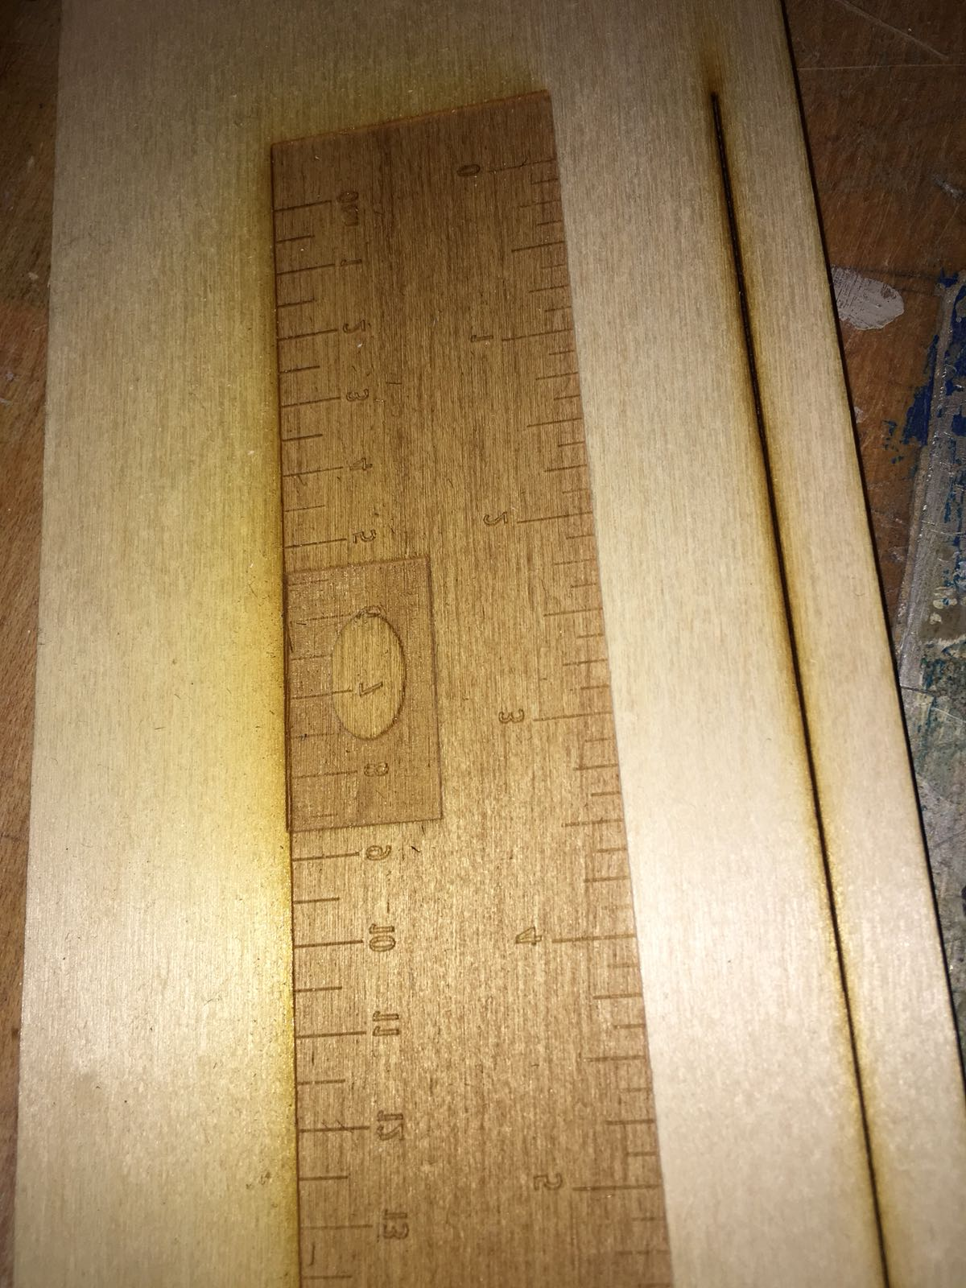

Bestickeren
Graveren
Bestempelen
Papierlaag
METHODES

Slide 8
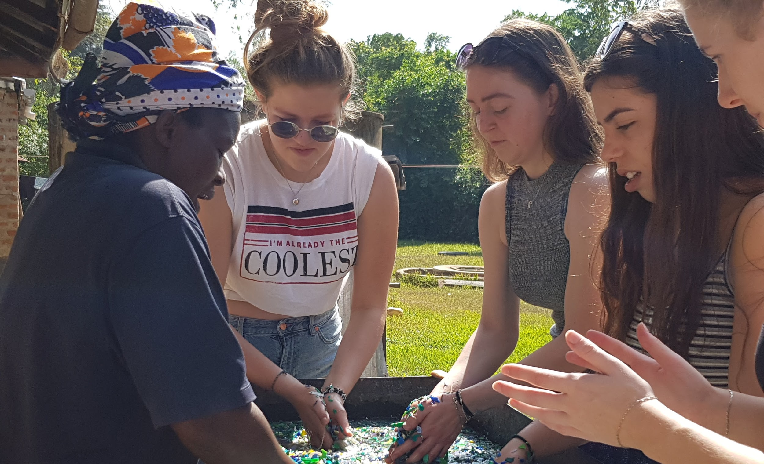
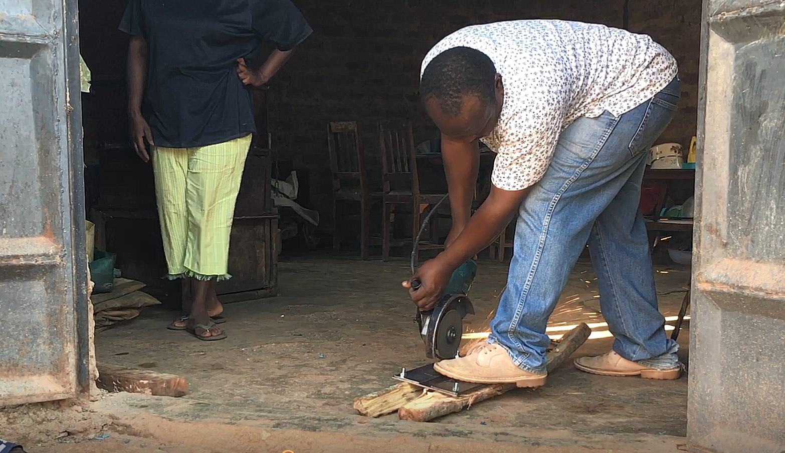
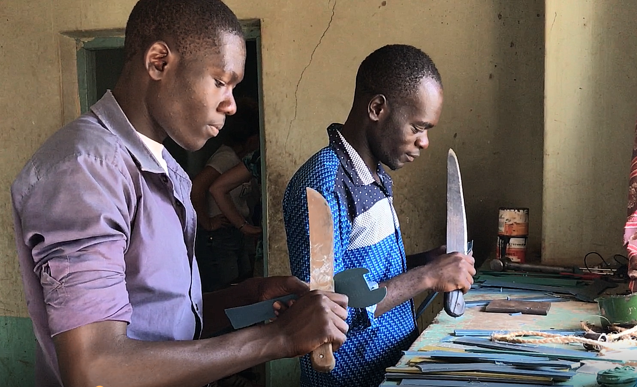
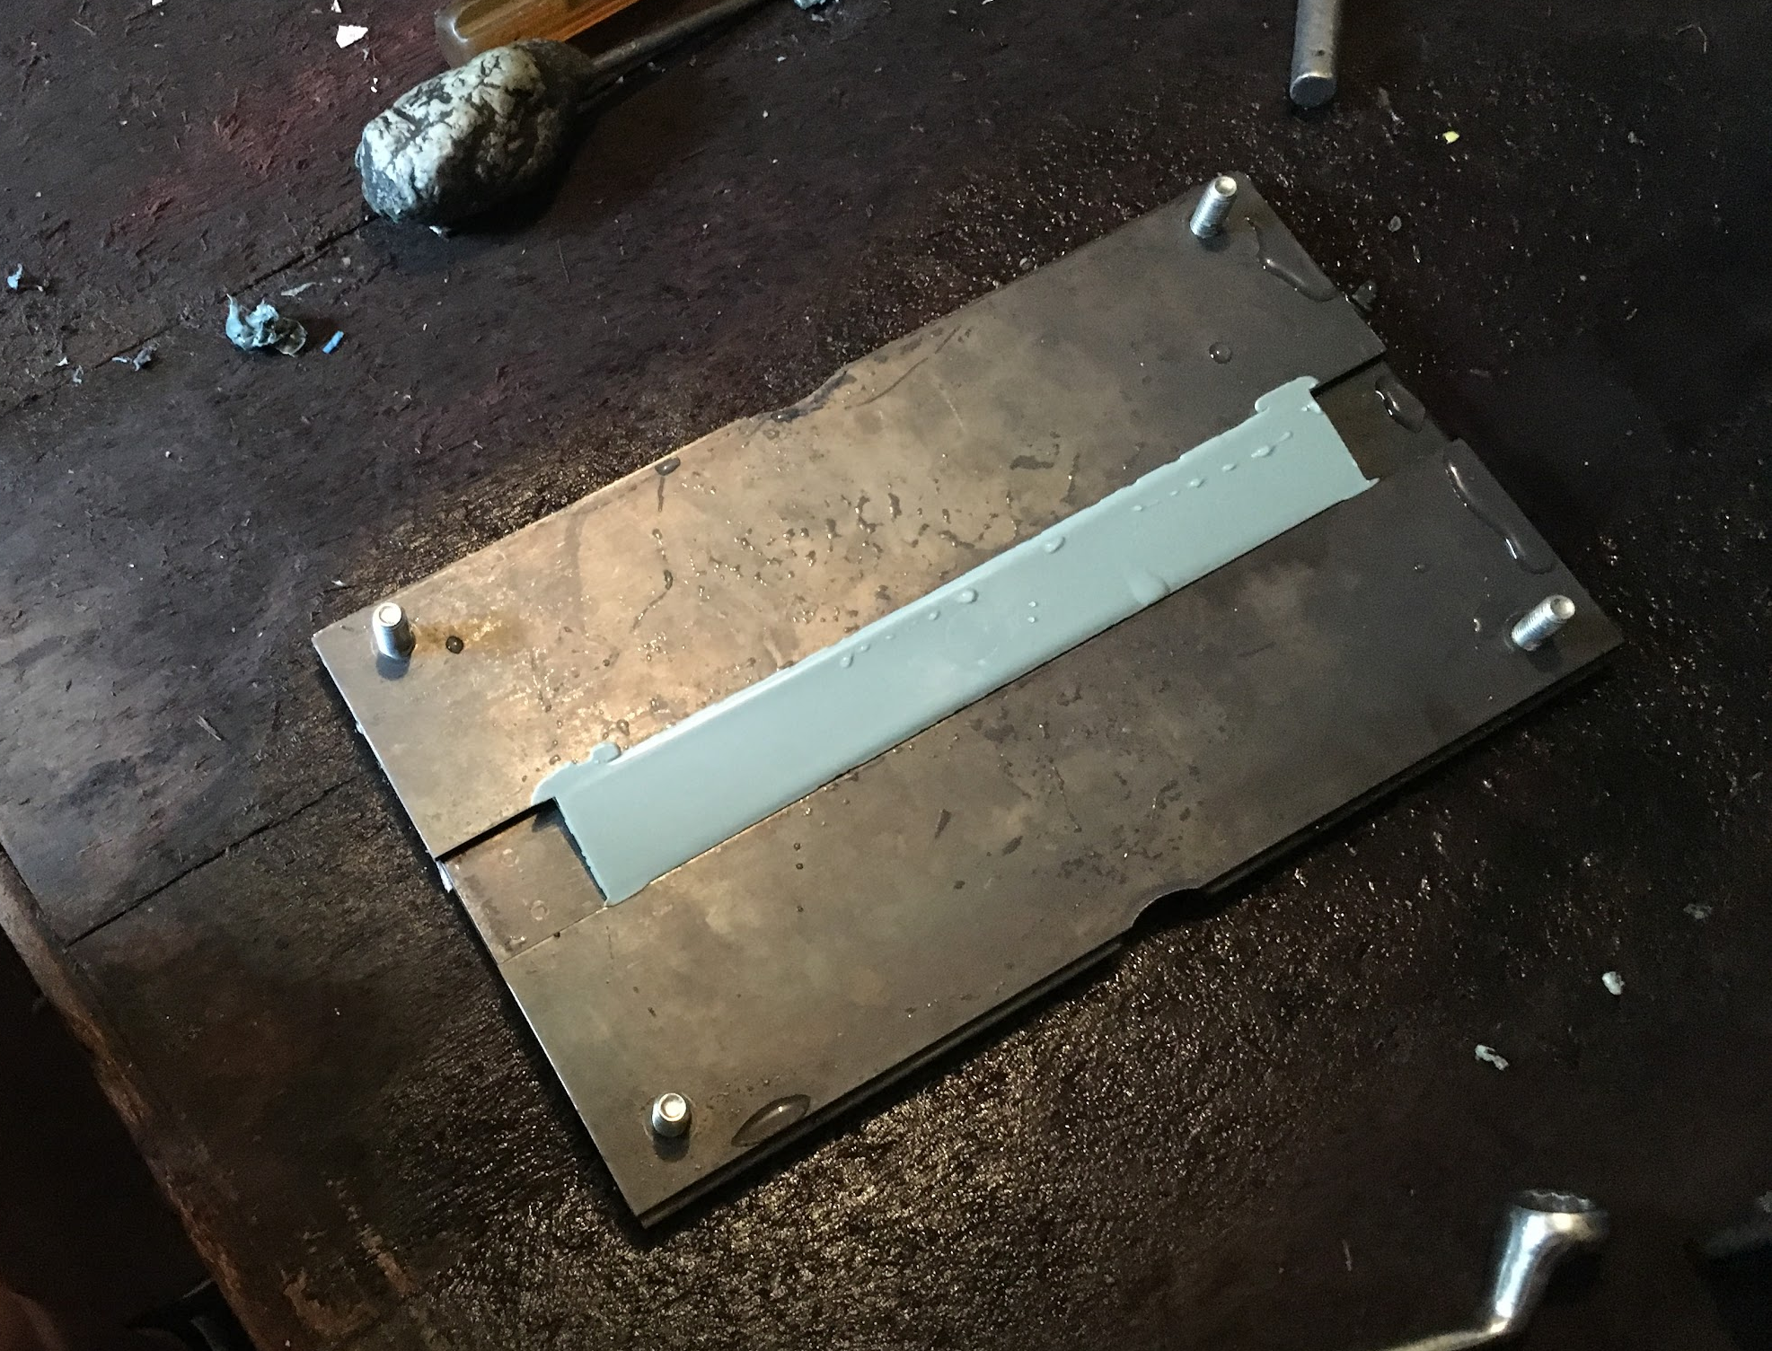
Productieproces in Kenia
  Bijsnijden
  Opening spuitmond
  Extra bouten
  Vastzetten moeren
  Stalen hendeltjes
Nabewerking
  Bijsnijden
  Bestickeren
TESTFASE

Slide 9
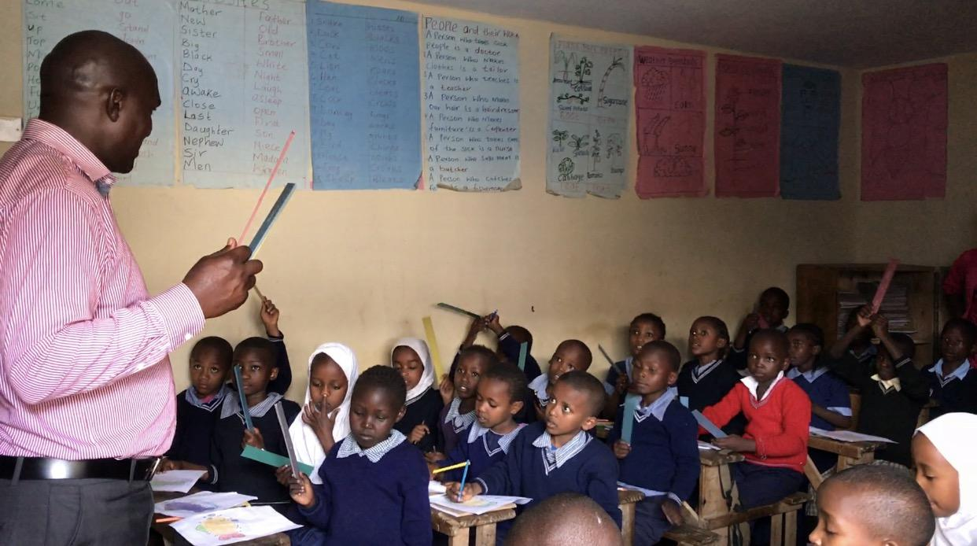
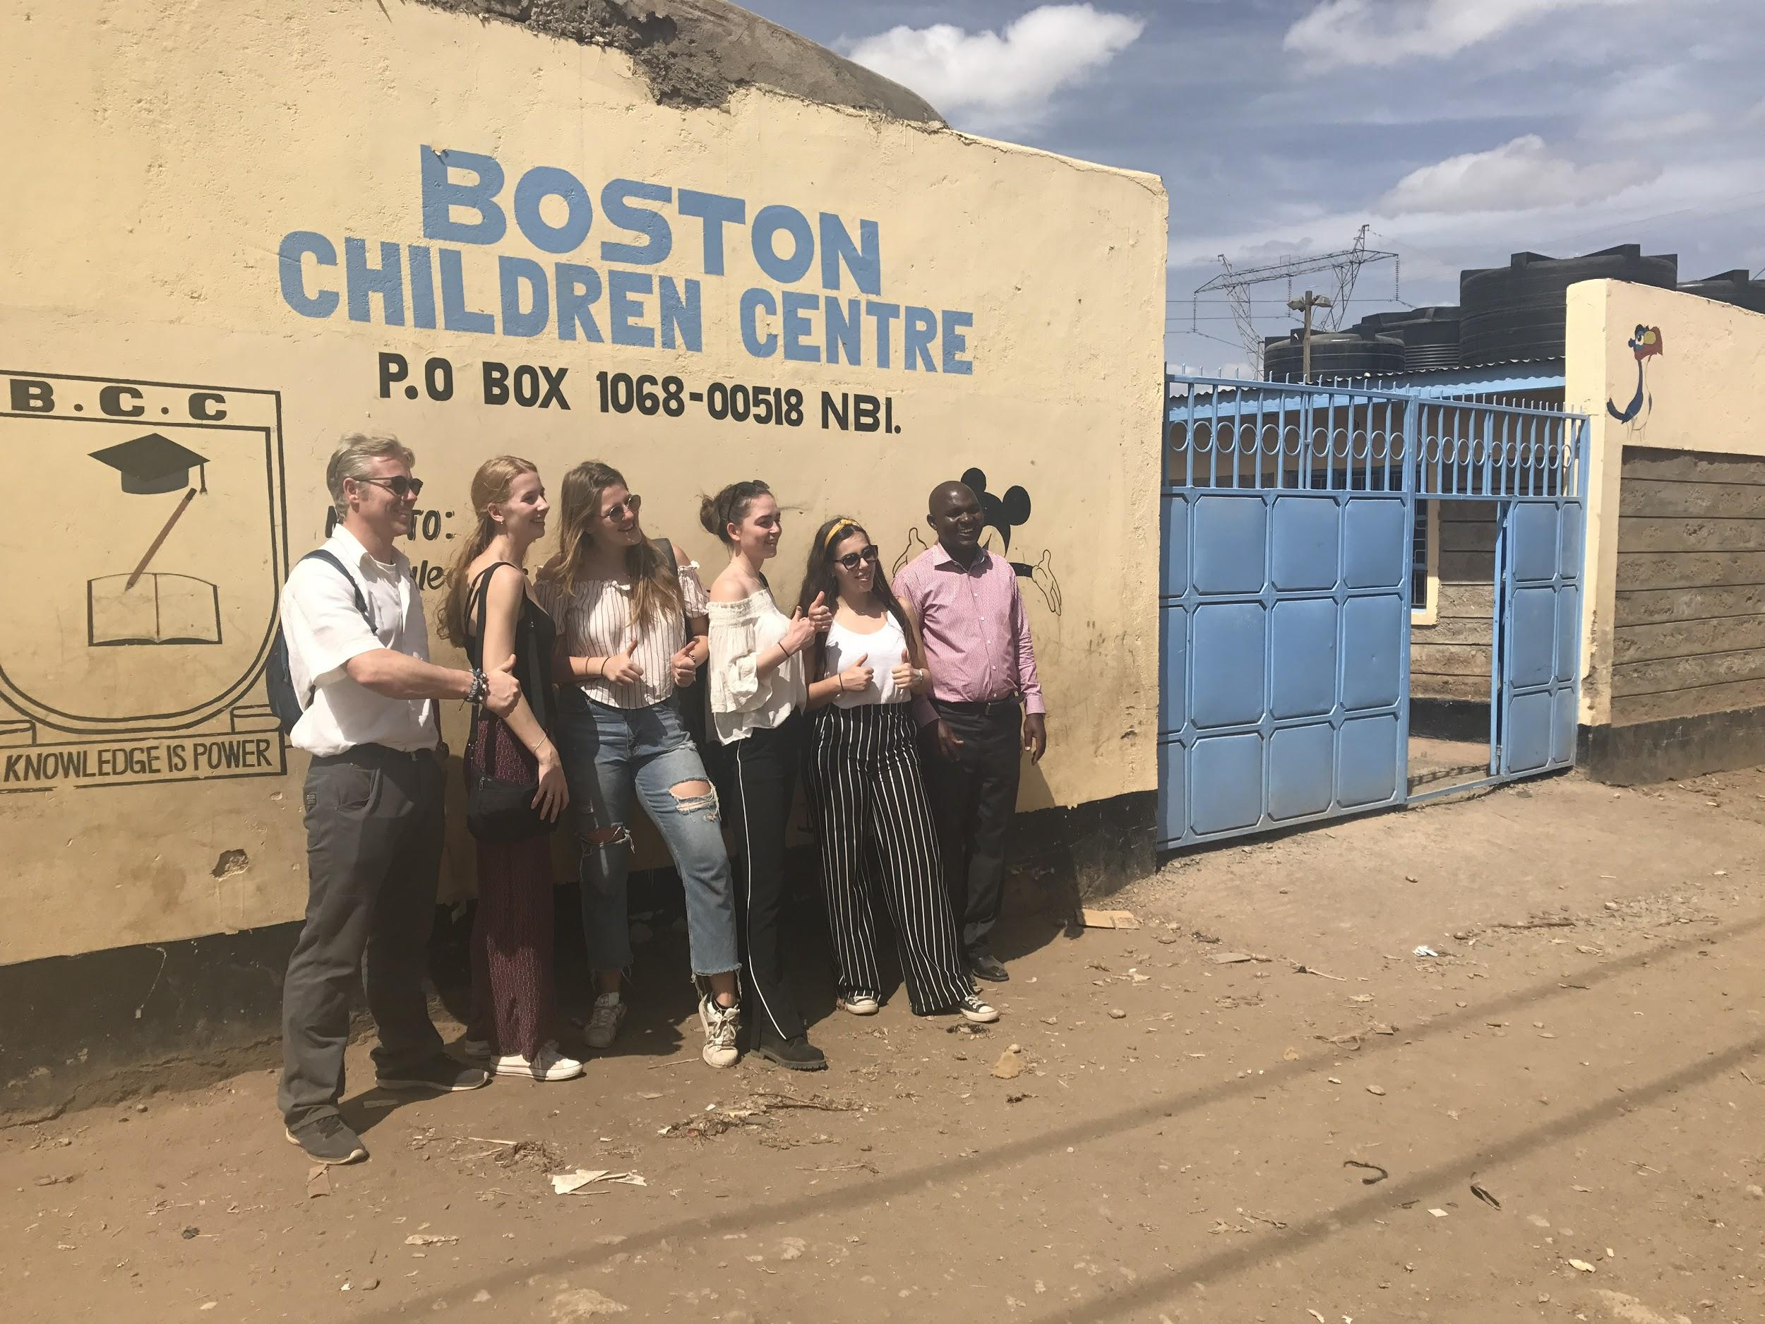
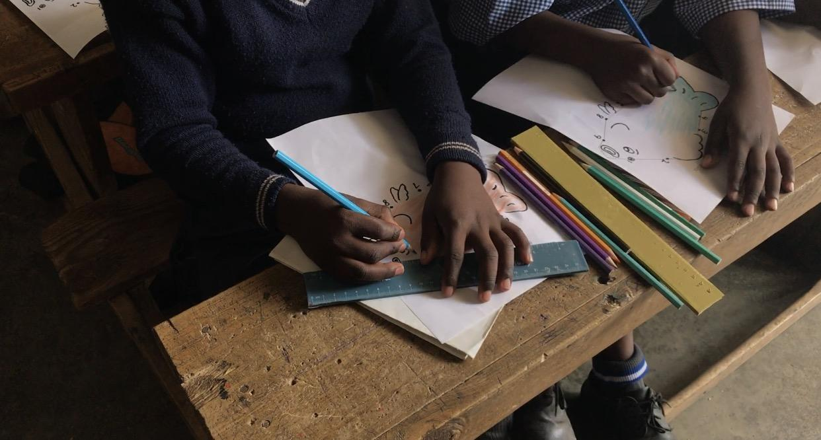
Boston Children Centre Matopeni
Klas 3, kinderen 7-8 jaar
Connect-the-dot kleurplaat
Stephen Okwaro
PRAKTIJK-
ONDERZOEK

Slide 10
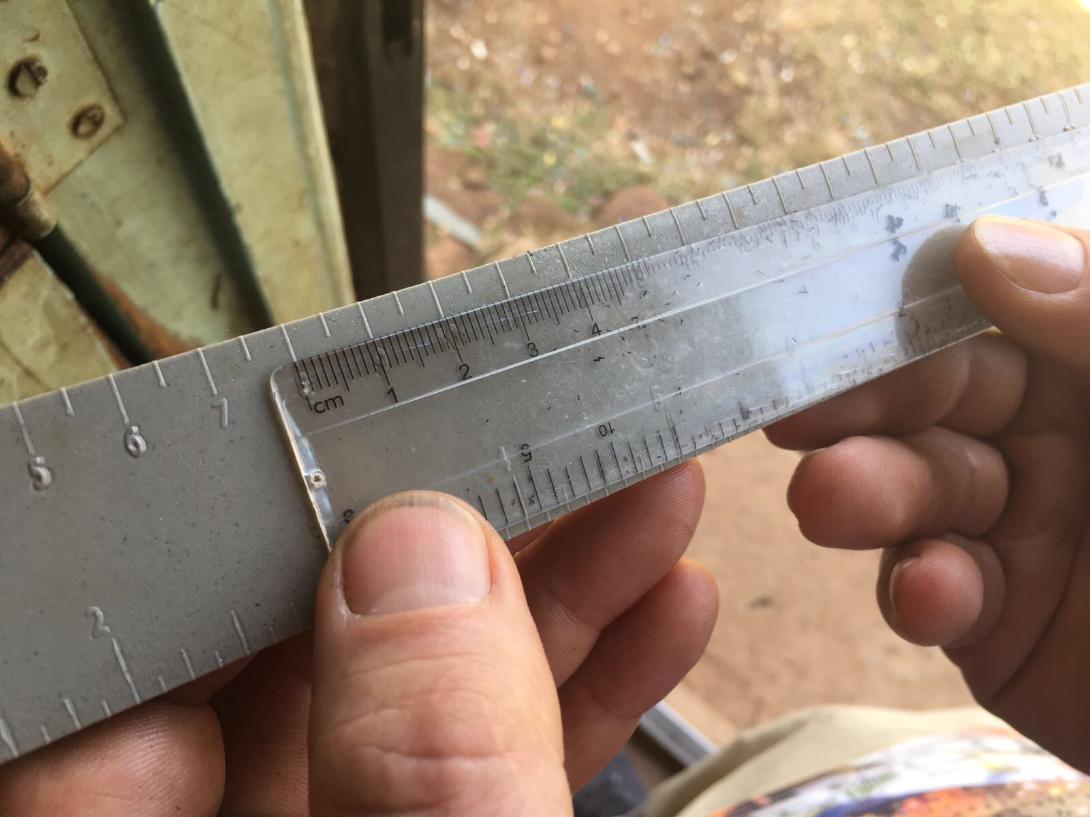
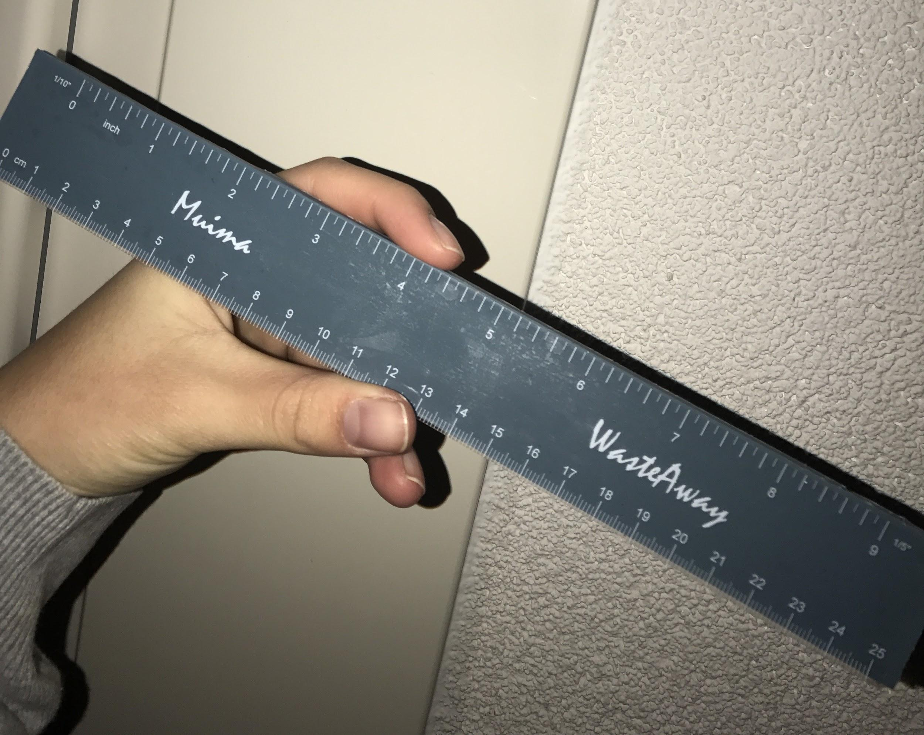
Gegraveerde mal
Becijfering gegraveerd
Druk → uitloop
Krimp
Neutrale mal
Becijfering stickers
Luchtbubbels
RESULTATEN

Slide 11
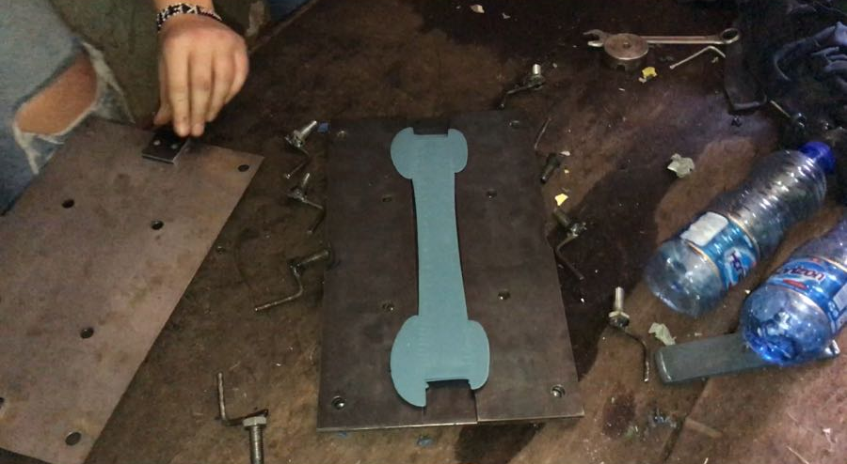
Klapsysteem
Uitloop plastic
Krimp
b
a
c
DISCUSSIE

Slide 12
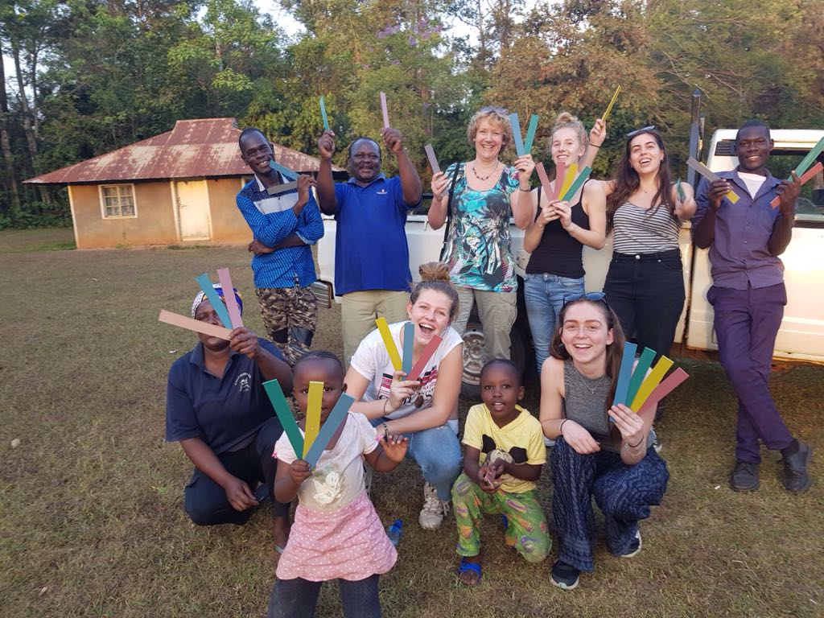
Gegraveerde mal
Geen nabewerking
Onderplaat van sterker staal
CONCLUSIE

Slide 13
Anne-Marie van Dam
Muima Industries
Alle donateurs van de Technasiumparade
Daisy Kimman
Calandlyceum
Joyce de Jong van Dillen
Joost Siegman
Saskia
Antoinette en Rob
Peter, Cara, Jens en Sofie
Anneke Nieuwenhuijs
Anton van den Berg
Marijke
Nüvit Kibaroglu
Sam Koot
Angelo
Juke van der Scheer
Laura
BEDANKT!
Irma Wondergem
Familie Cocu
Corry Aarsen
Eric en Sandra
Barbara
Petra Mooij
Marjan
Katja van der Kuij
Leo en Caroline
RP Hageraats
Wiebke van der Scheer
Lonneke
Jeannine
Corinne
Tanja
Markella
Anneke Scharloo
Hans Peter van Arkel
Romme te Velde
Hans van Zijl
Sascha Koene
Annelies Bink
Wim en Nicolette
Rob Kreike
Pieter Iedema
Elly Schellekens
Liz Aarsen
Alex

